Slide 1





Thử tài
Điền từ thích hợp vào chỗ trống
……….là gì hở mẹ
Mà cô giáo dạy phải yêu
………..là gì hở mẹ
Ai đi xa cũng nhớ nhiều
Quê hương
Quê hương

Slide 2
Quê hương là nơi mình sinh ra
Nơi có ông bà cha mẹ
Nơi có những kỉ niệm tuổi thơ
Nơi có ngôi nhà thân thương
Nơi có cánh đồng bát ngát, dòng sông hiền hòa.

Slide 3
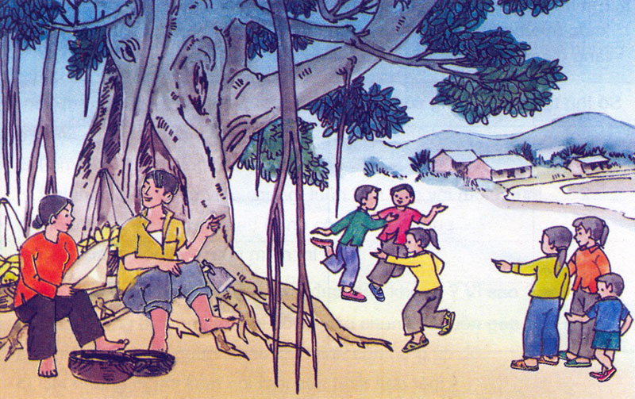
Tìm hiểu truyện “Cây đa làng em.”

Slide 4

Tìm hiểu truyện “Cây đa làng em.”
1. Dân làng nhìn thấy cây đa có từ bao giờ?
Dân trong làng không ai nhớ cây đa có từ bao giờ.

Slide 5
2. Vì sao dân làng gắn bó với cây đa ?
Vì cây đa gắn bó với người dân bao đời nay,
cây đa còn đem lại nhiều lợi ích cho dân làng.

Slide 6

3. Hà gắn bó với cây đa như thế nào ?
Những ngày ở quê, Hà thường cùng
các bạn rủ nhau ra gốc đa trò chuyện,
vui chơi.

Slide 7

4. Hà đóng góp tiền để làm gì ?
Hà đóng tiền để chữa bệnh cho cây đa.

Slide 8
5. Những việc làm của Hà đã thể hiện
điều gì đối với quê hương ?
Hà rất yêu quý quê hương của mình.

Slide 9


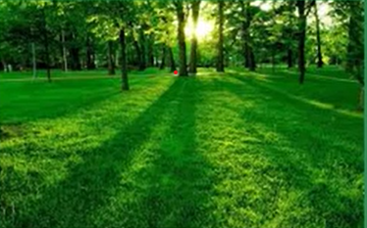

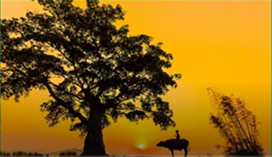

Slide 10
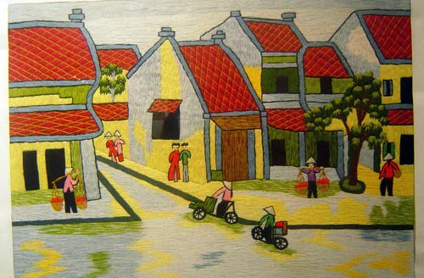
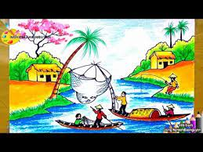

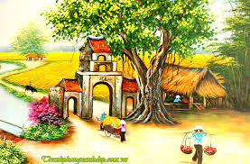

Slide 11







CHÚC CÁC EM CHĂM NGOAN , HỌC TỐT!

